Slide 1


¿Podemos predecir pacientes con ataques cardíacos?
Proyecto Final Data Science
Pablo Pan Veira

Slide 2


Introducción al problema
En el campo de la cardiología, la data science es una disciplina que puede ser utilizada para mejorar la detección temprana y el tratamiento de enfermedades cardiovasculares, que son una de las principales causas de muerte en todo el mundo.
En esta presentación, exploraremos el campo de la cardiología, y cómo esta disciplina puede ser utilizada para abordar algunos de los desafíos más importantes en el diagnóstico de afecciones cardíacas.

Slide 3

Contexto
Según la OMS las enfermedades cardiovasculares (ECV) son la principal causa de muerte en todo el mundo. Los últimos datos arrojan que en 2015 fallecieron 17,7 millones de personas, un 31% de todas las muertes mundiales dicho año. Se requiere establecer si es posible determinar las probabilidades de sufrir un ataque cardíaco.

Slide 4

Objetivo
Analizaremos un dataset e intentaremos dar respuesta a las siguientes preguntas:
¿Cuántos pacientes han tenido un ataque cardíaco?
¿Hay una diferencia significativa en la incidencia de ataques cardíacos entre hombres y mujeres?
¿Hay una relación entre la edad y la incidencia de ataques cardíacos?
¿Qué masa corporal tienen los pacientes?
¿Hay alguna relación entre la masa corporal, la glucosa y la posibilidad del ataque cardíaco?

Slide 5
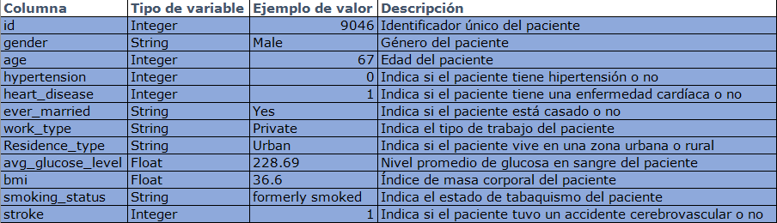
Datos
Los datos se recogen del siguiente csv: healthcare-dataset-stroke-data.csv
En este dataset se indican una serie de 5110 pacientes con ciertos valores y se indica si han sufrido un ataque cardíaco.

Slide 6
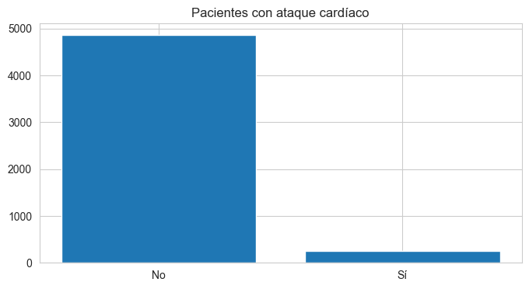
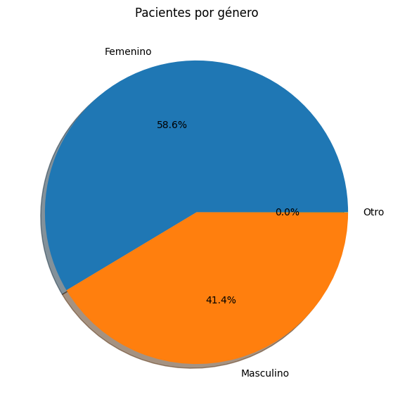
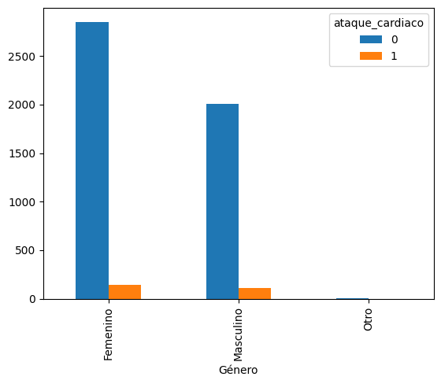
Análisis Exploratorio de Datos (EDA)
¿Cuántos pacientes han tenido un ataque cardíaco?
¿Hay una diferencia significativa en la incidencia de ataques cardíacos entre hombres y mujeres?

Slide 7
Análisis Exploratorio de Datos (EDA)
De los gráficos anteriores, observamos a 141 mujeres con ataques cardíacos sobre las 2994 indicadas anteriormente (4,7%), mientras que en el género masculino hay 108 sobre los 2115 (5,10%). Esto hace indicar, aparentemente, que puede haber una propensión, por algún factor a analizar, sobre los hombres a padecer ataques cardíacos.
¿Cuántos pacientes han tenido un ataque cardíaco?
¿Hay una diferencia significativa en la incidencia de ataques cardíacos entre hombres y mujeres?

Slide 8
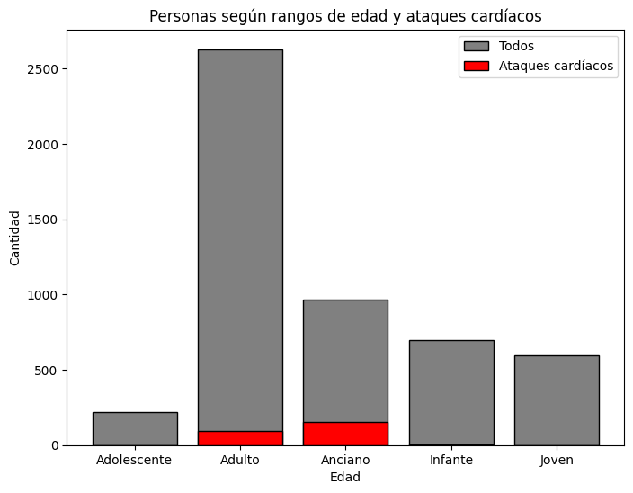
Análisis Exploratorio de Datos (EDA)
¿Hay una relación entre la edad y la incidencia de ataques cardíacos?

Slide 9

Análisis Exploratorio de Datos (EDA)
¿Hay una relación entre la edad y la incidencia de ataques cardíacos?
En la gráfica anterior, se puede observar que la mayoría de las personas en el rango de anciano, es decir, mayores de 65 años, tienen un mayor número de ataques cardíacos. Este hecho sugiere que la edad es un factor importante en el desarrollo de enfermedades cardíacas

Slide 10
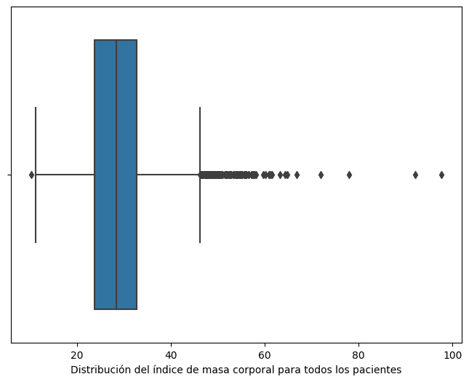
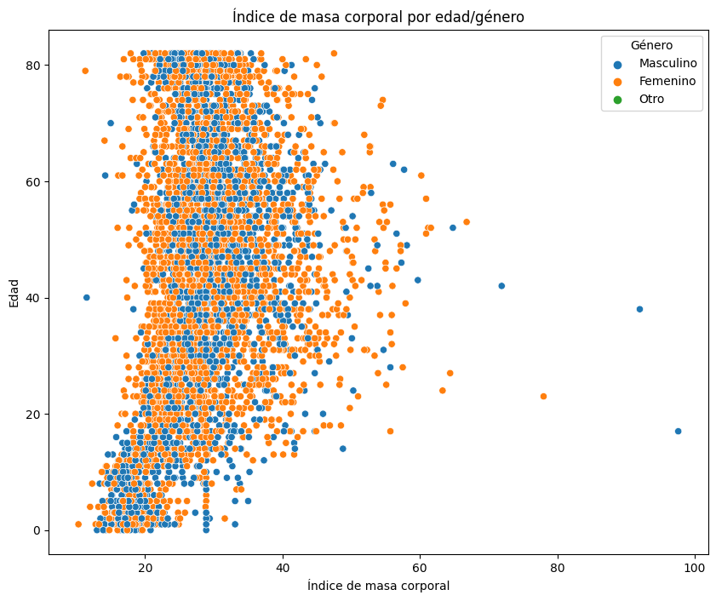
Análisis Exploratorio de Datos (EDA)
¿Qué masa corporal tienen los pacientes?
¿Hay alguna relación entre la masa corporal, la glucosa y la posibilidad del ataque cardíaco?

Slide 11
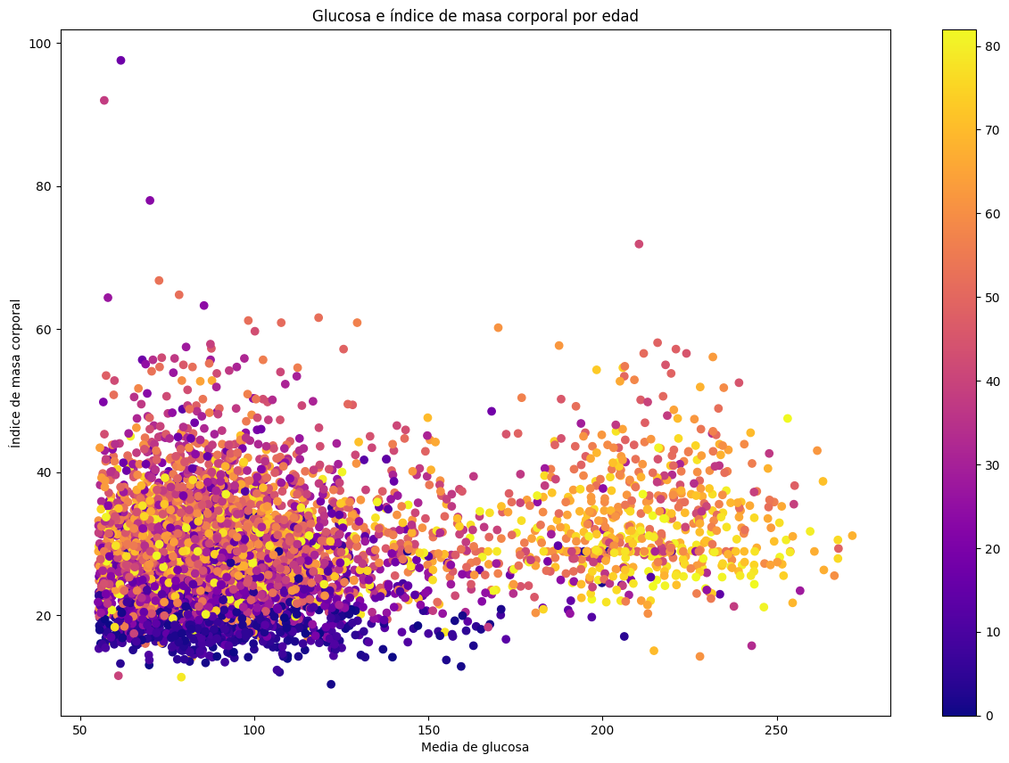
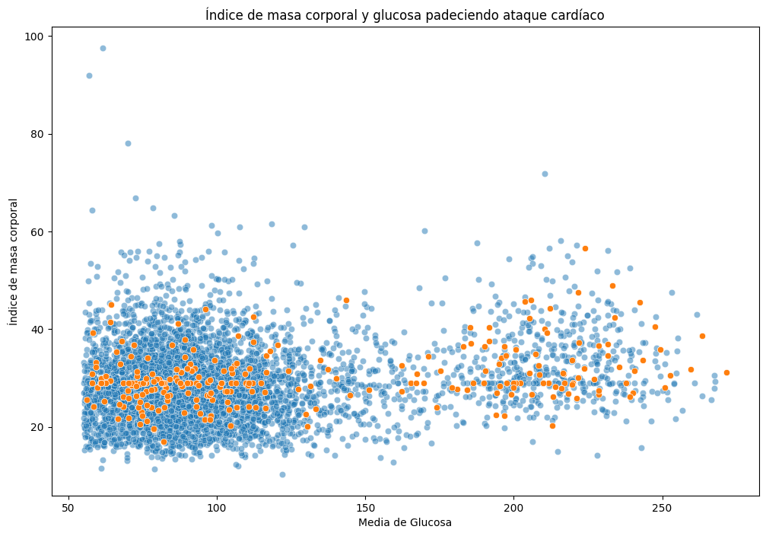
Análisis Exploratorio de Datos (EDA)
¿Qué masa corporal tienen los pacientes?
¿Hay alguna relación entre la masa corporal, la glucosa y la posibilidad del ataque cardíaco?

Slide 12
Análisis Exploratorio de Datos (EDA)
¿Qué masa corporal tienen los pacientes?
¿Hay alguna relación entre la masa corporal, la glucosa y la posibilidad del ataque cardíaco?
La masa corporal de los pacientes se queda entre “normal” y “sobrepeso”
En la última gráfica se observa que la combinación de masa corporal mayor de 30 y la glucosa elevada hacen a estos pacientes más propensos a padecer ataques cardíacos.

Slide 13
Conclusiones EDA
En nuestro análisis exploratorio de datos (EDA), se identificó una probabilidad significativa de padecer un ataque cardíaco en pacientes con una masa corporal elevada y con niveles medios de glucosa más altos.
Este análisis es solo una pequeña muestra de los datos disponibles, pero nos brinda una visión general de los factores que podrían estar contribuyendo a los ataques cardíacos.
Es importante tener en cuenta que muchos otros factores podrían estar influyendo en la probabilidad de sufrir un ataque cardíaco, como la presencia de afecciones cardíacas previas, el hábito de fumar o el estado de salud general del paciente.
Además, factores sociales como el tipo de residencia o trabajo también podrían tener un impacto en la salud cardíaca de un individuo.
En conclusión, nuestro análisis es solo un punto de partida para entender mejor las causas de los ataques cardíacos y cómo prevenirlos. Es necesario profundizar en futuras investigaciones para obtener una visión más completa y precisa de la situación.

Slide 14

Machine Learning
El objetivo principal de nuestro análisis es construir un modelo predictivo capaz de clasificar correctamente los casos de accidente cerebrovascular en base a sus características.
Para este análisis, hemos seleccionado el algoritmo KNN (K-Nearest Neighbors), un método de aprendizaje supervisado utilizado ampliamente en problemas de clasificación
Evaluaremos el rendimiento de nuestro modelo utilizando métricas de evaluación estándar, como precisión, recall y f1-score. Además, presentaremos una matriz de confusión para visualizar las predicciones del modelo.
Basándonos en el rendimiento del modelo KNN y en las métricas de evaluación, extraeremos conclusiones sobre la capacidad del modelo para clasificar adecuadamente los casos de accidente cerebrovascular y su efectividad general en este análisis.

Slide 15
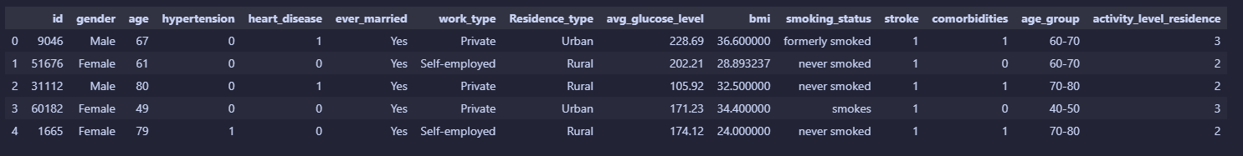
Preprocesamiento de datos
Limpieza de datos: Se llevó a cabo la limpieza de datos para asegurar que no haya valores faltantes en el conjunto de datos. Los valores nulos fueron reemplazados por el valor promedio de cada columna.
Creación de nuevas características: Se agregaron nuevas características al conjunto de datos para obtener información adicional. Se creó la columna "comorbidities" que representa la suma de las columnas de hipertensión y enfermedad. También se creó la columna "age_group" para agrupar las edades en rangos específicos.
Tratamiento de outliers: Se identificaron y eliminaron outliers en las variables "avg_glucose_level" y "bmi" utilizando el rango intercuartílico (IQR). Esto mejora la calidad del análisis al eliminar valores extremos que podrían afectar negativamente el rendimiento del modelo.

Slide 16
Selección del modelo
Selección del modelo: Después de evaluar diferentes opciones, hemos seleccionado el algoritmo KNN (K-Nearest Neighbors) para nuestro análisis de clasificación de accidente cerebrovascular. KNN es un algoritmo ampliamente utilizado en problemas de clasificación y es conocido por su simplicidad y efectividad.
Razonamiento de la selección: Elegimos KNN debido a su capacidad para clasificar nuevos casos basados en la similitud con los casos existentes en el conjunto de entrenamiento. Dado que nuestro objetivo es clasificar correctamente los casos de accidente cerebrovascular, consideramos que KNN es una opción adecuada para este problema.
El proceso de modelado incluyó la división del conjunto de datos en conjuntos de entrenamiento y prueba, la estandarización de las características y la búsqueda de hiperparámetros óptimos utilizando GridSearchCV. Estos pasos aseguran que nuestro modelo esté entrenado adecuadamente y sea capaz de generalizar a nuevos casos.

Slide 17
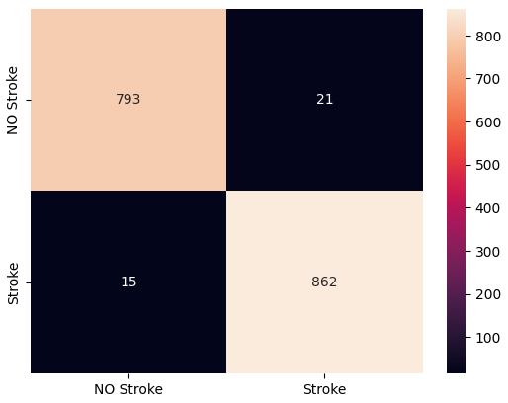
Resultados
Mejor puntuación: La mejor puntuación obtenida durante la validación cruzada fue de 0.9704. Esto indica un buen rendimiento del modelo KNN en la clasificación de casos de accidente cerebrovascular en el conjunto de datos equilibrado.
Métricas de evaluación: A continuación, se presentan las métricas de evaluación del modelo KNN en el conjunto de prueba:
Precisión: La precisión para la clase "No Stroke" fue de 0.9814 y para la clase "Stroke" fue de 0.9762.
Recall: El recall para la clase "No Stroke" fue de 0.9742 y para la clase "Stroke" fue de 0.9829.
F1-score: El F1-score para la clase "No Stroke" fue de 0.9778 y para la clase "Stroke" fue de 0.9795.
A continuación, se muestra el mapa de calor de la matriz de confusión, que visualiza las predicciones correctas e incorrectas del modelo en cada clase.

Slide 18
Conclusiones
Rendimiento del modelo: El modelo KNN con los mejores hiperparámetros encontrados (distancia de Manhattan y 3 vecinos) ha demostrado un buen rendimiento en la clasificación de casos de accidente cerebrovascular. Las métricas de evaluación, como precisión, recall y F1-score, muestran resultados favorables tanto para la clase "No Stroke" como para la clase "Stroke".
Importancia del preprocesamiento: El preprocesamiento de datos desempeñó un papel crucial en el éxito del modelo. La limpieza de datos, el redondeo de variables, la creación de nuevas características y el tratamiento de outliers permitieron obtener un conjunto de datos más completo y representativo, lo que mejoró el rendimiento del modelo.
Consideraciones sobre la métrica de distancia: La elección de la métrica de distancia es un factor importante en el rendimiento del modelo KNN. En este análisis, la distancia de Manhattan resultó ser una opción efectiva, capturando la similitud entre las instancias basada en el desplazamiento en líneas verticales y horizontales.
Importancia de la validación cruzada: La validación cruzada y la búsqueda de hiperparámetros mediante GridSearchCV nos permitieron optimizar el modelo y obtener una estimación más confiable del rendimiento. Estos enfoques garantizan que el modelo sea capaz de generalizar a nuevos casos y reducen el riesgo de sobreajuste.
En general, el modelo KNN aplicado a nuestro conjunto de datos de accidente cerebrovascular ha demostrado ser efectivo en la clasificación y detección de casos. Estas conclusiones respaldan la utilidad de los enfoques de aprendizaje automático en la identificación de factores de riesgo y la toma de decisiones relacionadas con la prevención de accidentes cerebrovasculares.

